Slide 1

师大益回收
整体测试
春霜科技
成员：刘波、王海宁、李秋墺、雷秦川、
张国丽、付月媚、郝董景、钱晓如、王点

Slide 2
登录测试
1
测试项目
回收测试
2
记录测试
3
个人信息测试
4

Slide 3
登录测试
目标用户为师大学生，学生学号和密码由管理员添加。学生首次使用App会自动绑定学生微信号和学号，以后就可已免登录使用。

Slide 4
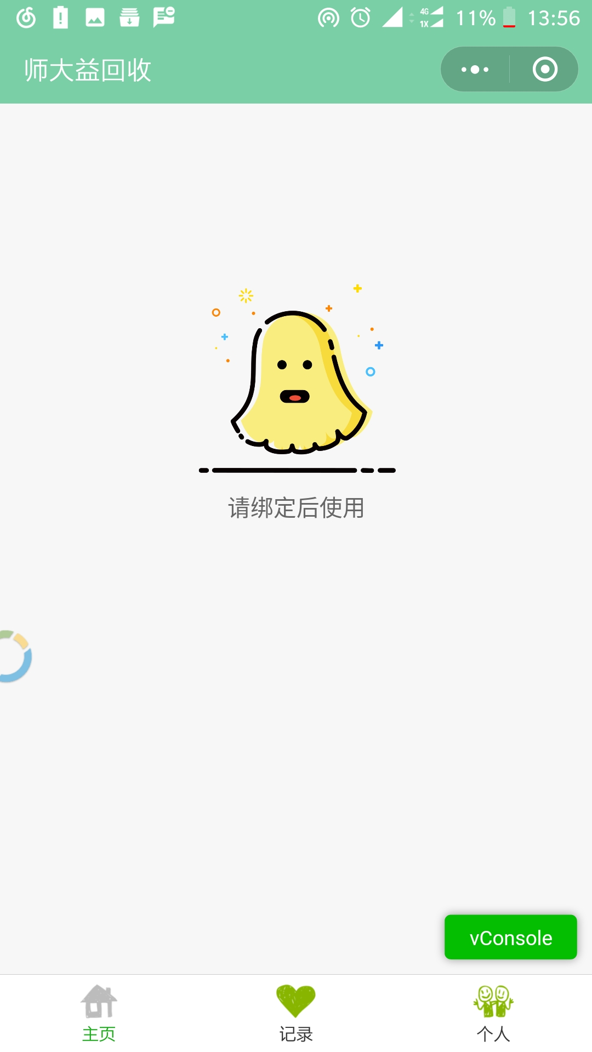
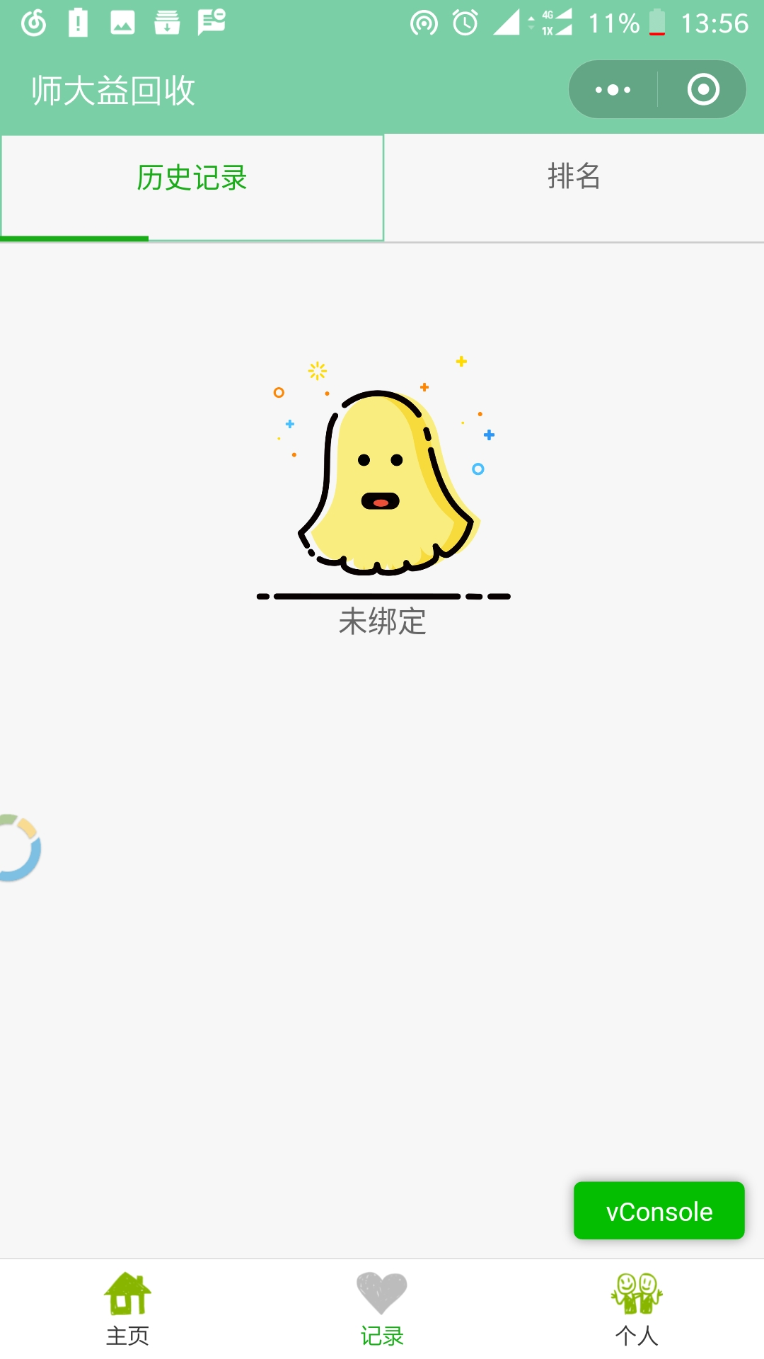
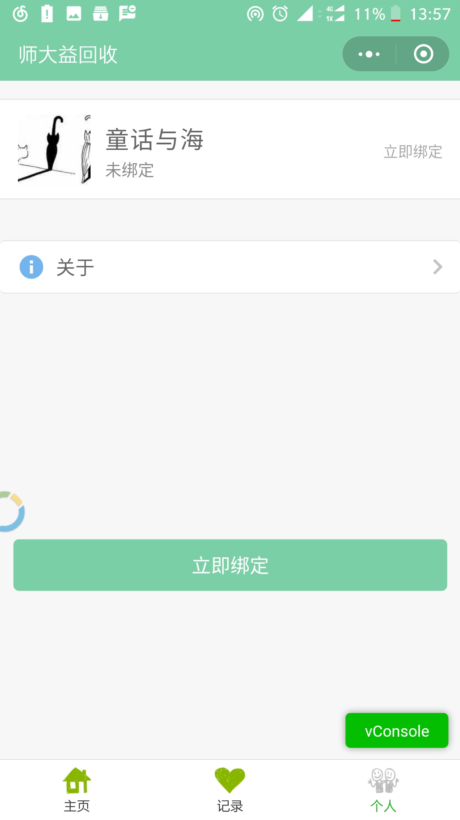
登录测试
未登录时的回收界面正确
未登录时的历史界面正确
未登录时的个人界面正确

Slide 5
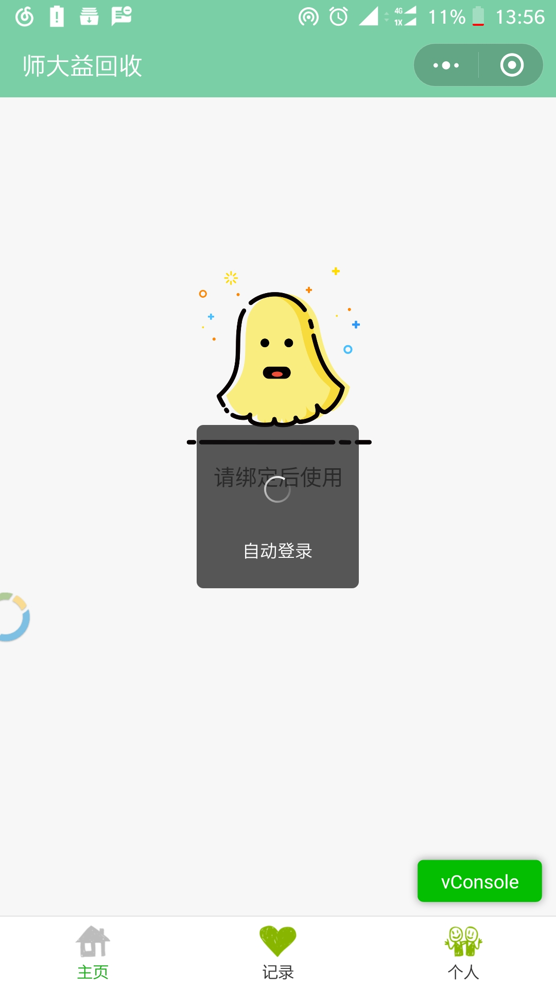
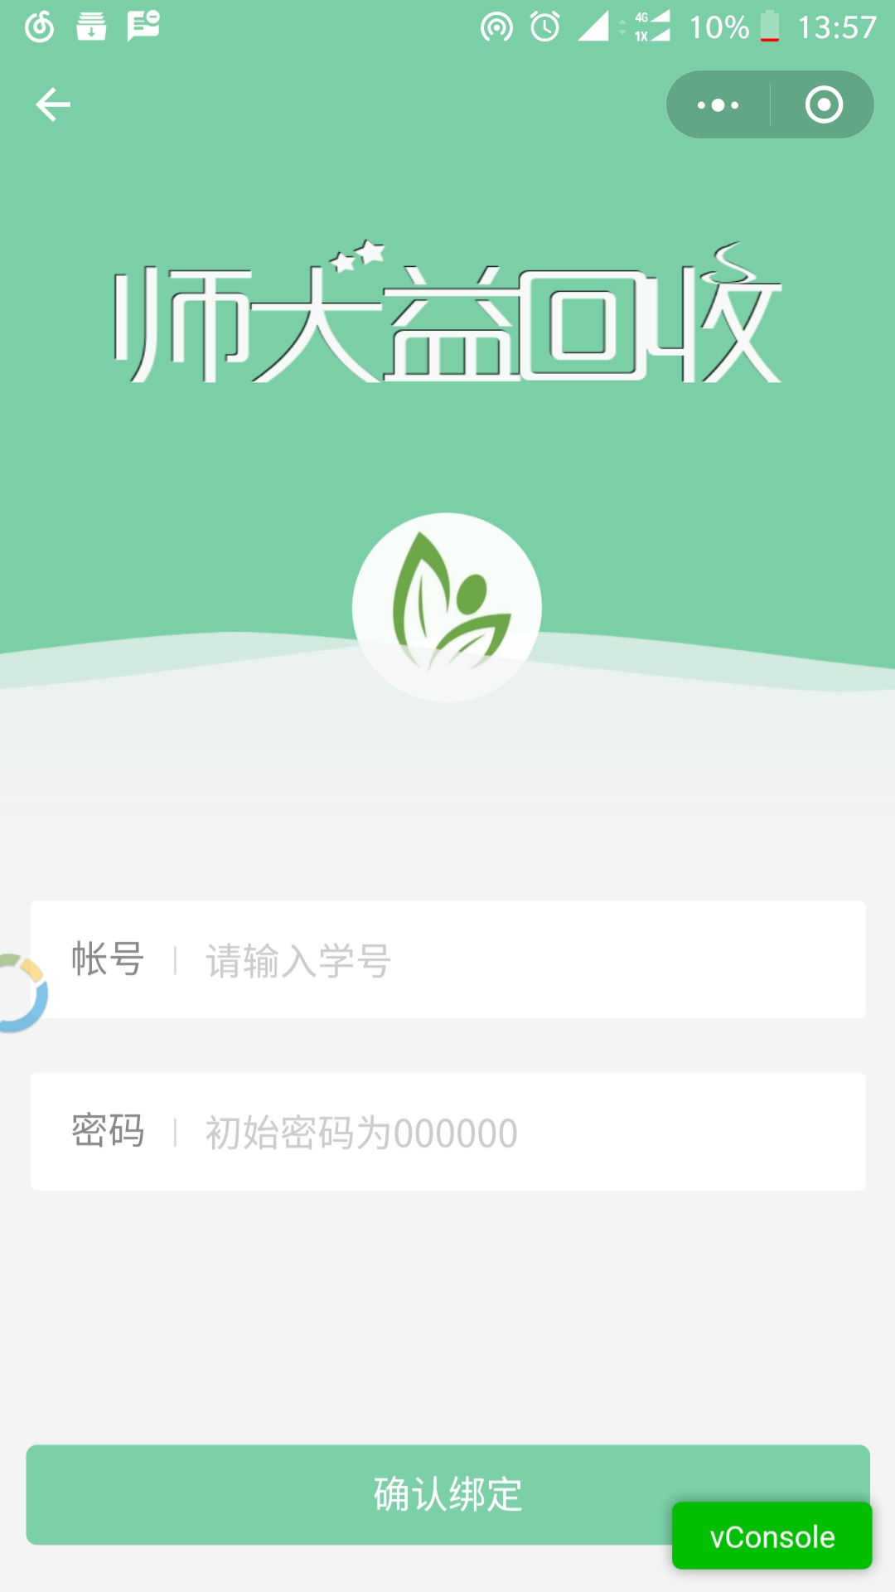
登录测试
跳转信息正常显示正确
跳转到登录页面正确

Slide 6
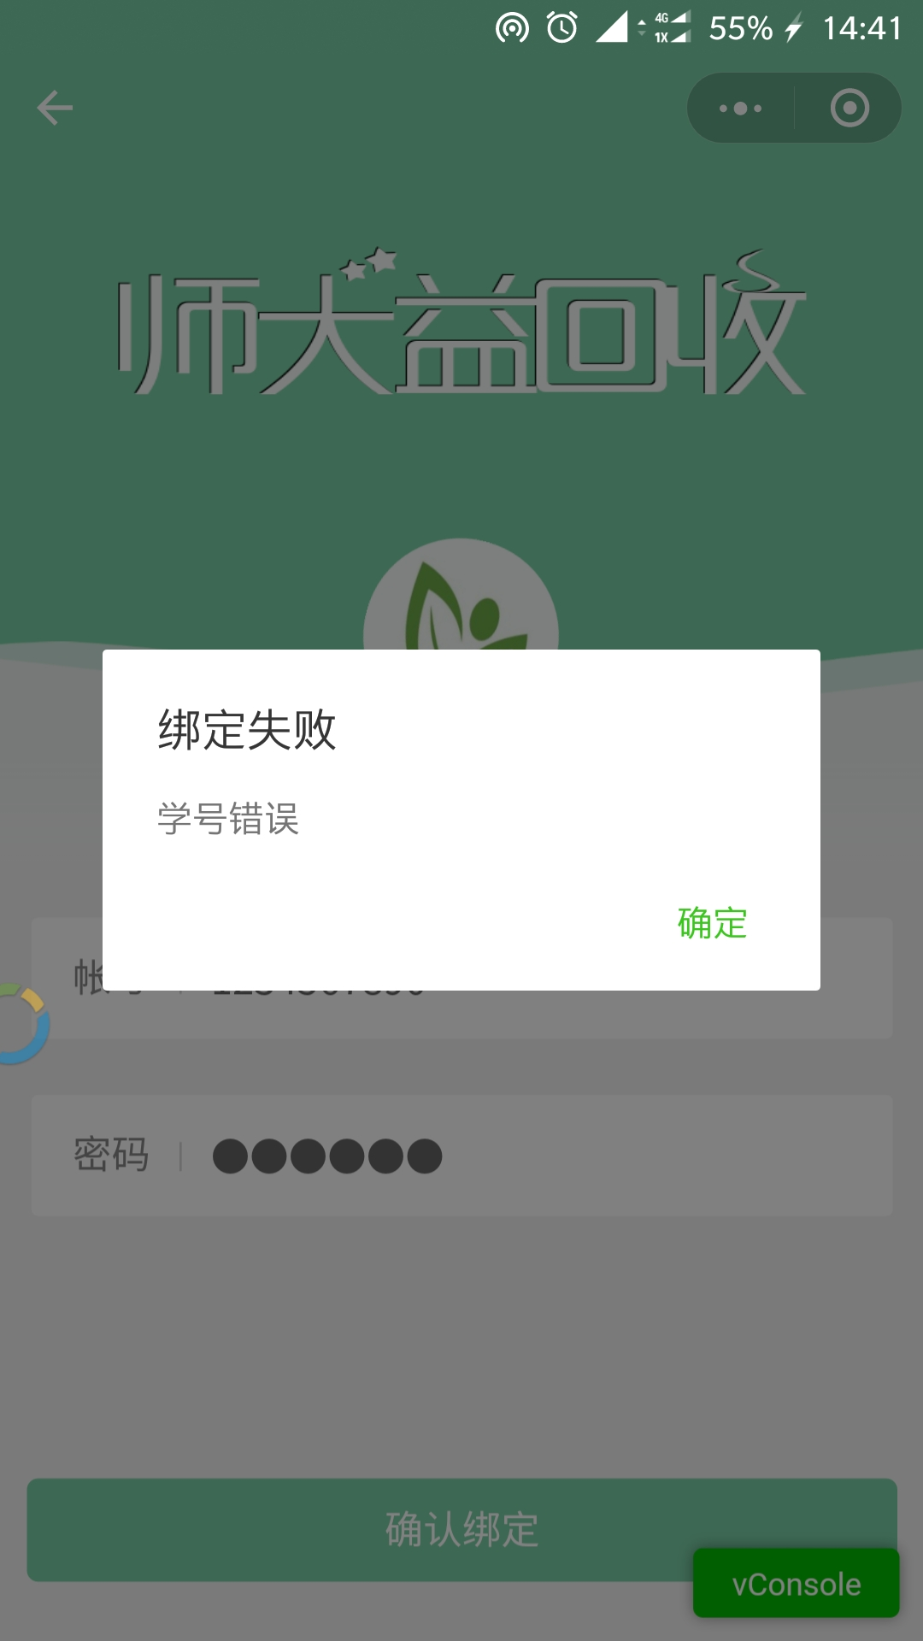
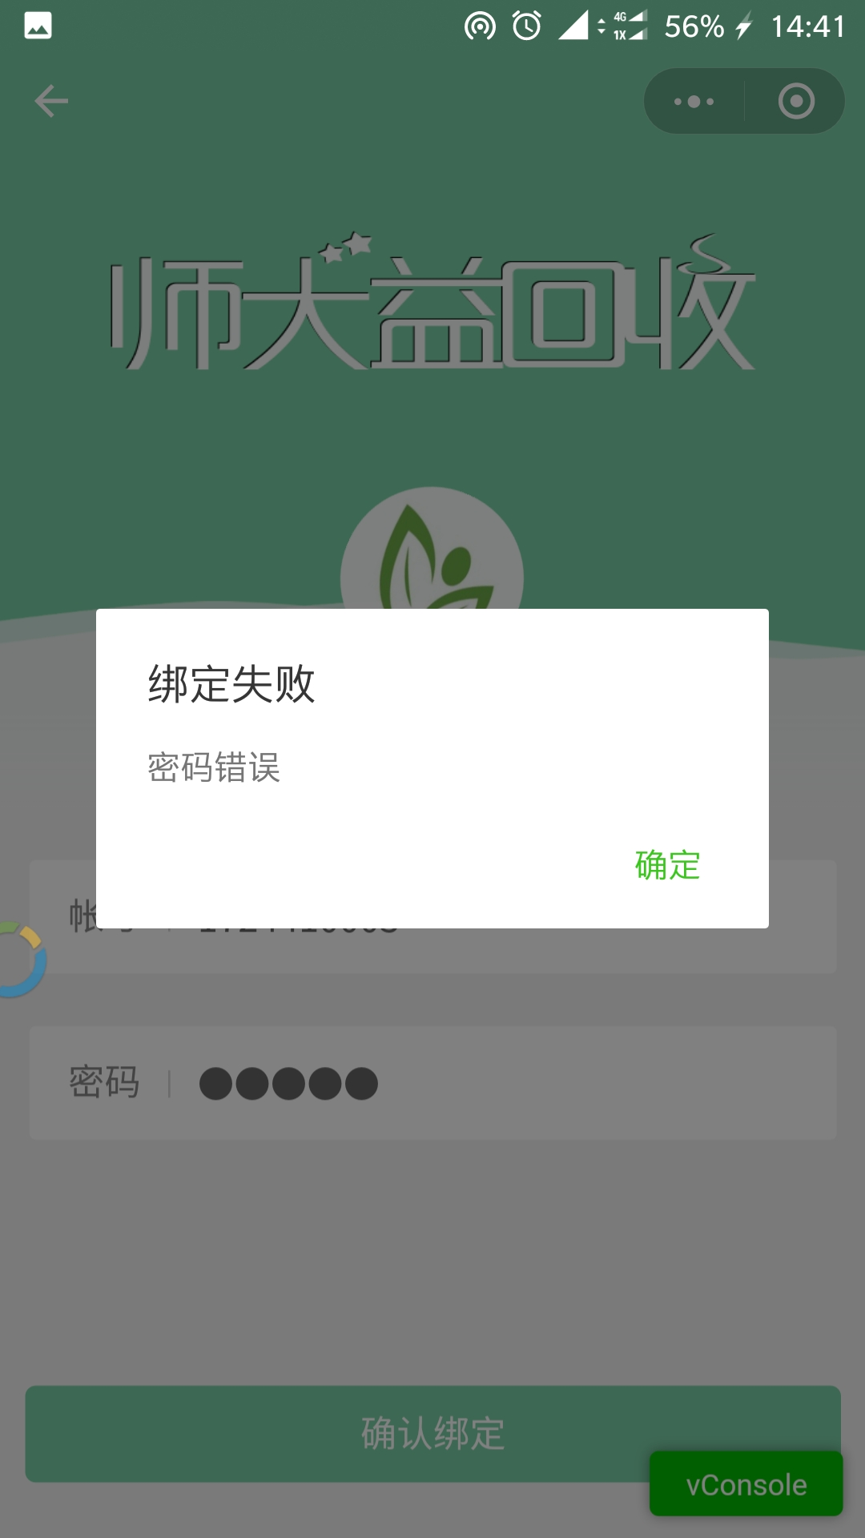
登录测试
输入学号错误提示正确
输入密码错误提示正确

Slide 7
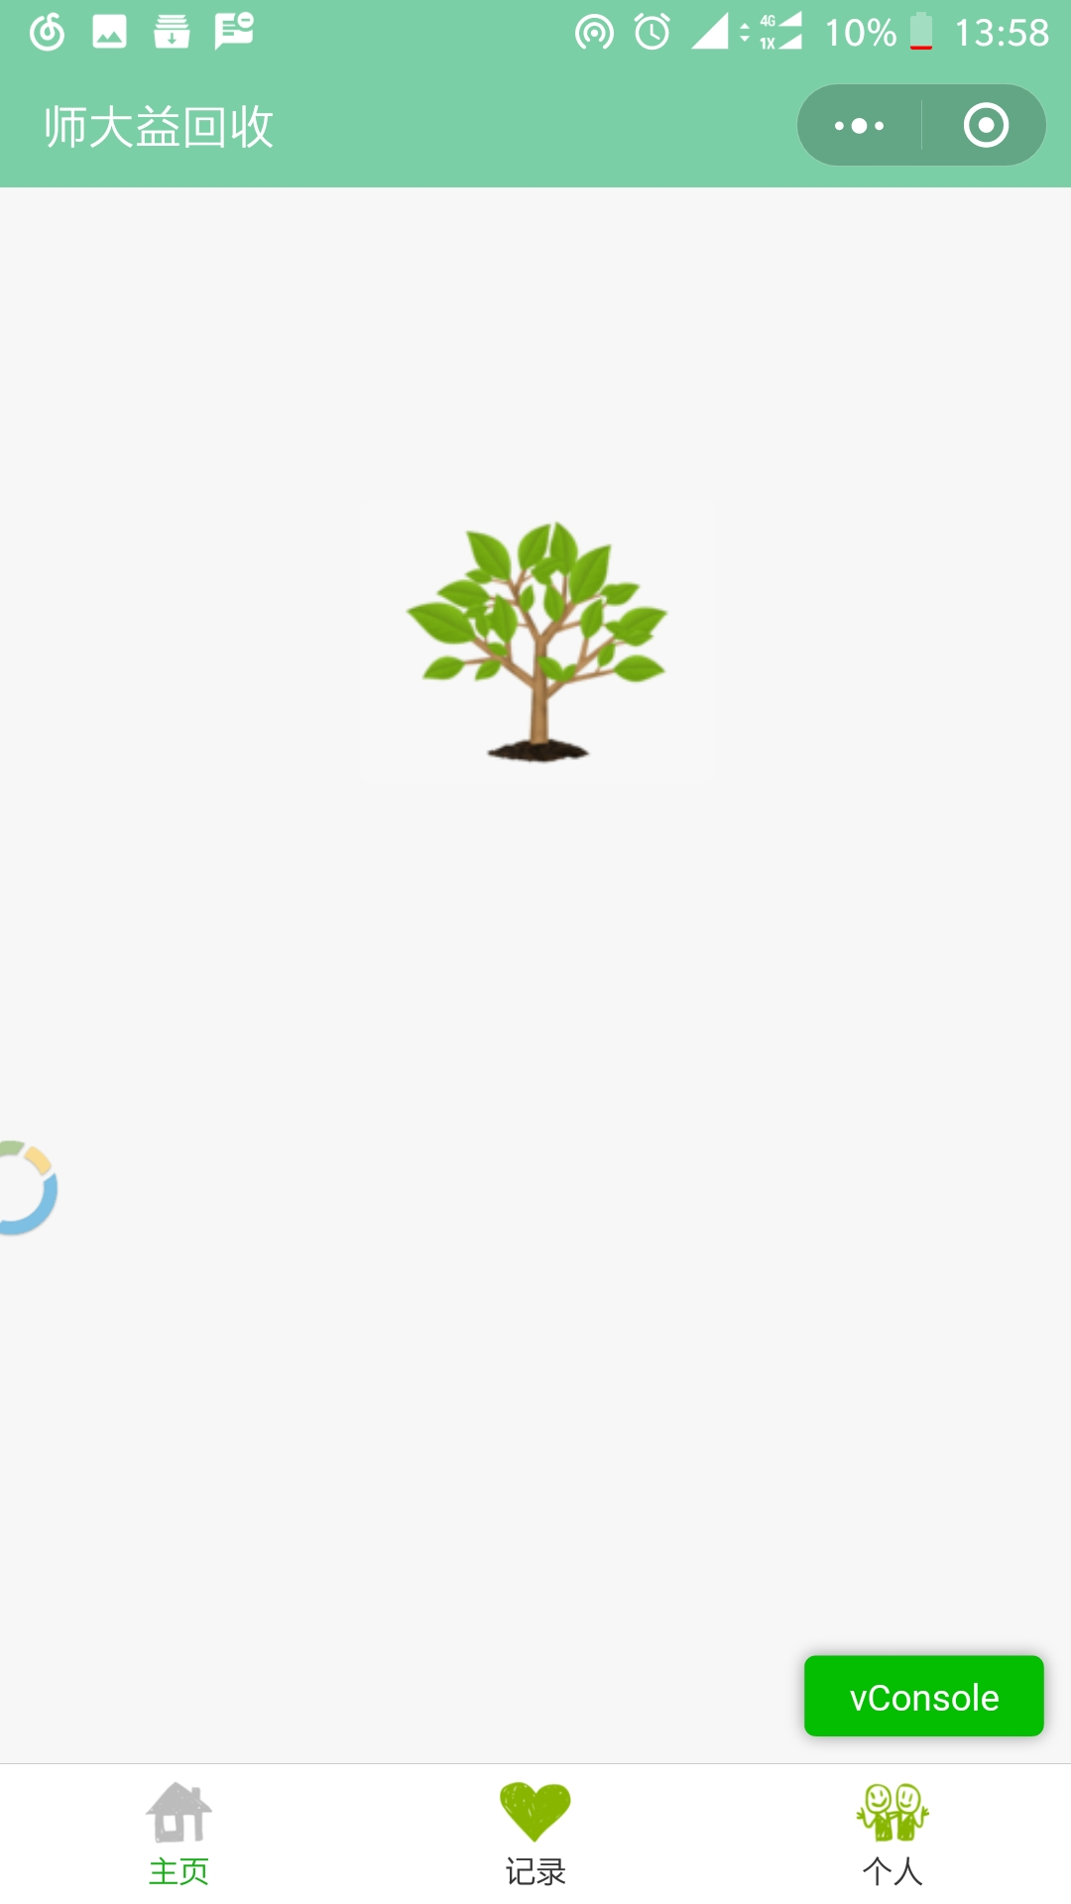
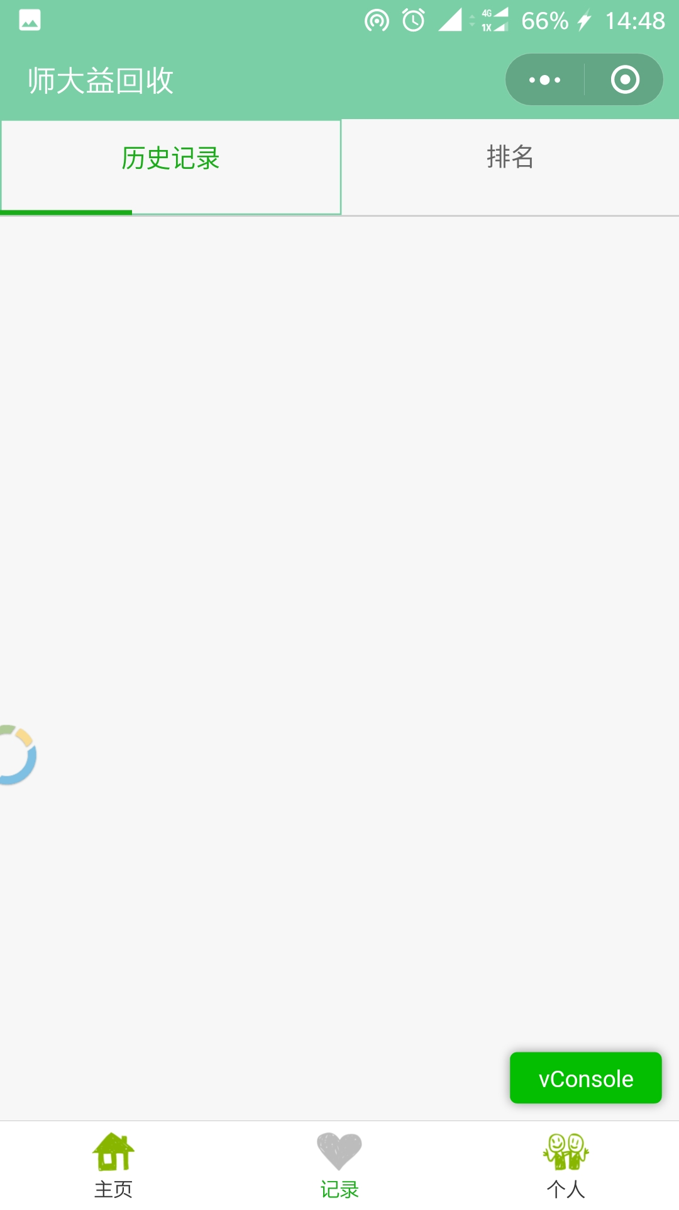
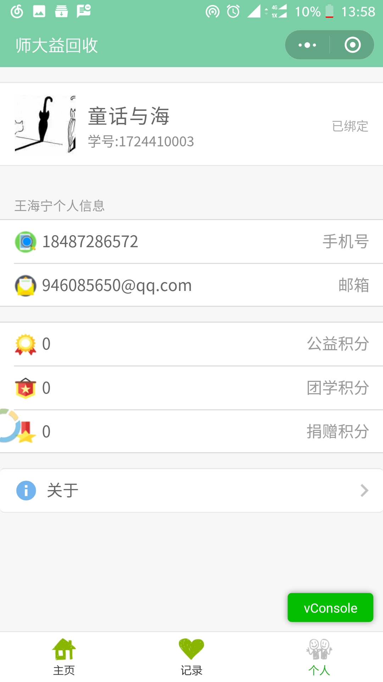
登录测试
登录后回收界面显示正确
登录后历史记录显示正确
登录后个人信息显示正确

Slide 8
登录测试
结论
登录模块可以正常使用

Slide 9
回收测试
不同瓶子分类回收。一种垃圾桶只可回收一种瓶子（塑料瓶、玻璃瓶、易拉罐）。否则提示错误。回收成功后，自动添加公益积分和团学积分，并更新历史记录。

Slide 10
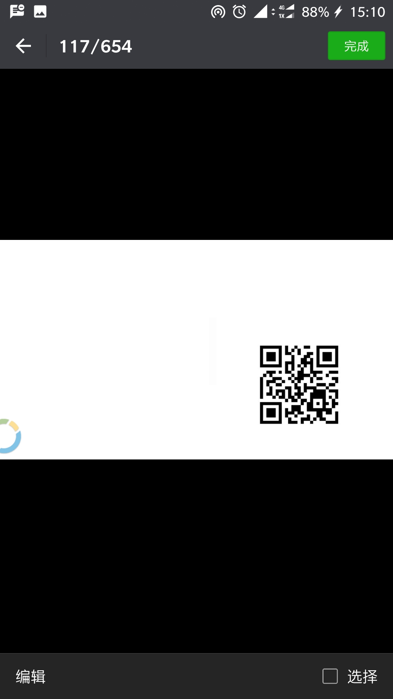
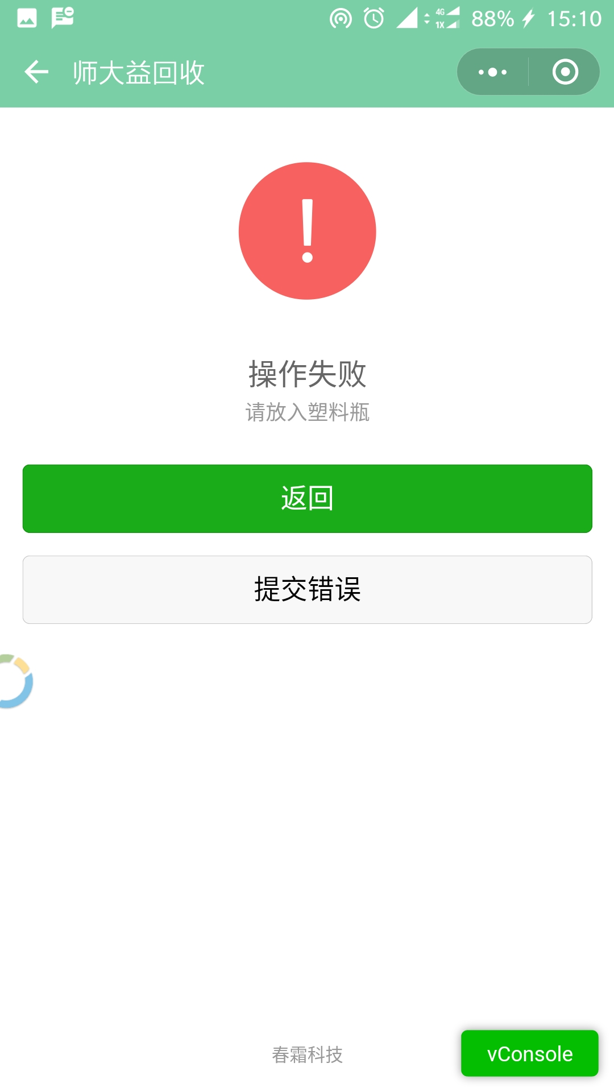
回收测试
如果没有瓶子结果显示正确

Slide 11
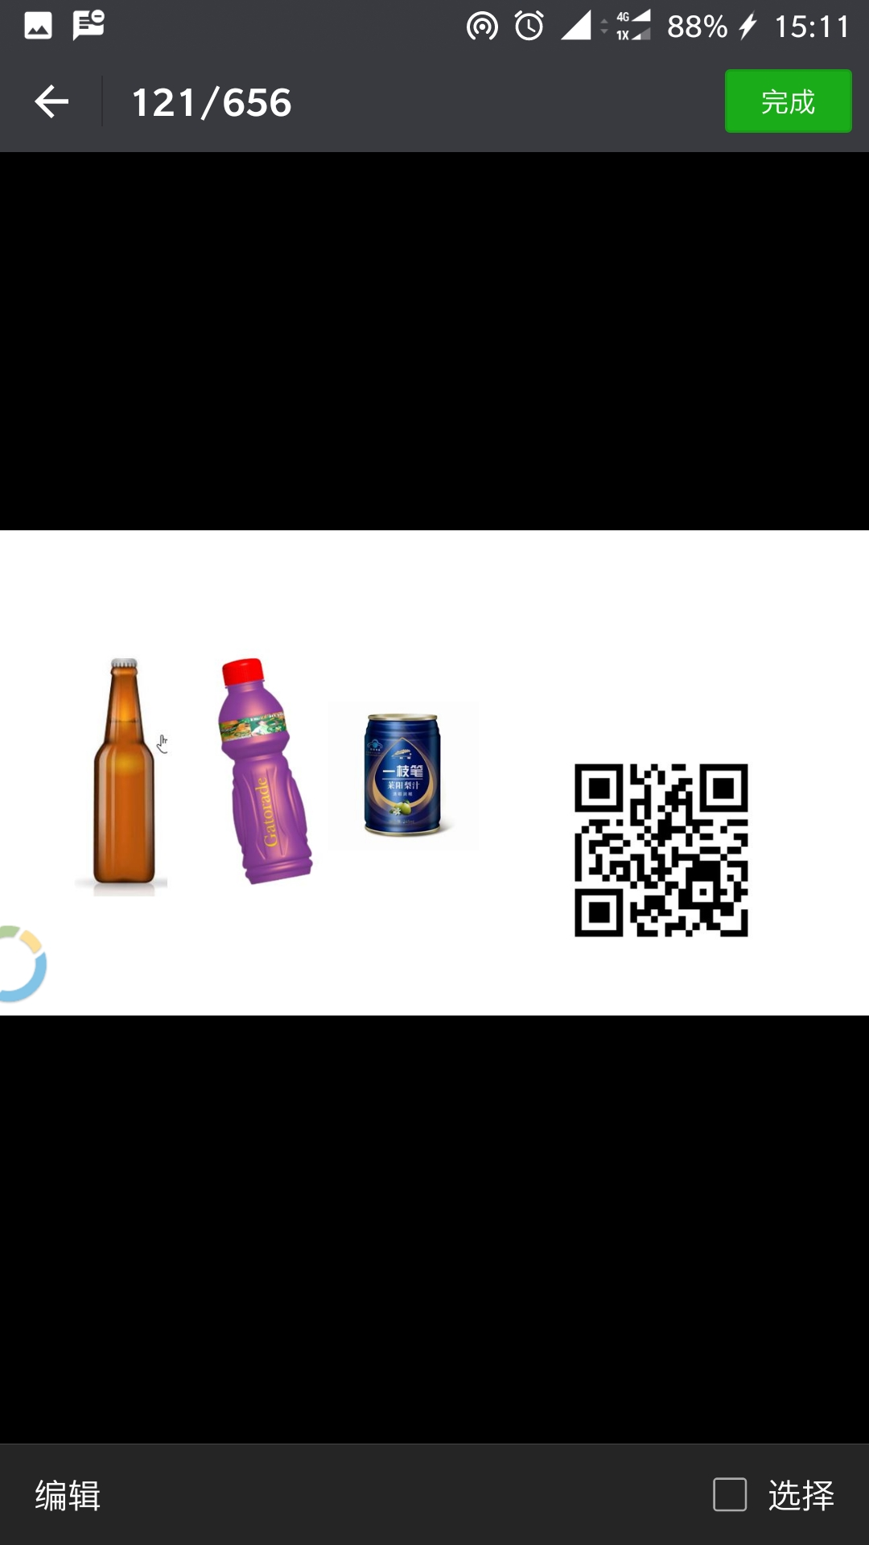

回收测试
如果放入多种类型瓶子结
果显示正确

Slide 12
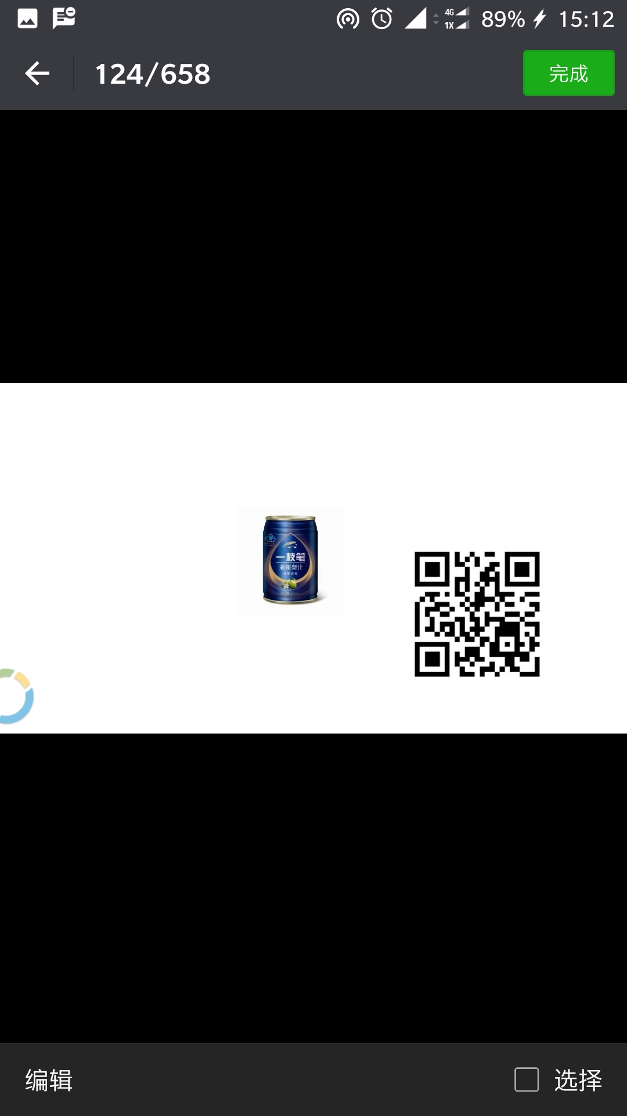

回收测试
如果放入与垃圾桶回收类型
不符的瓶子结果显示正确

Slide 13
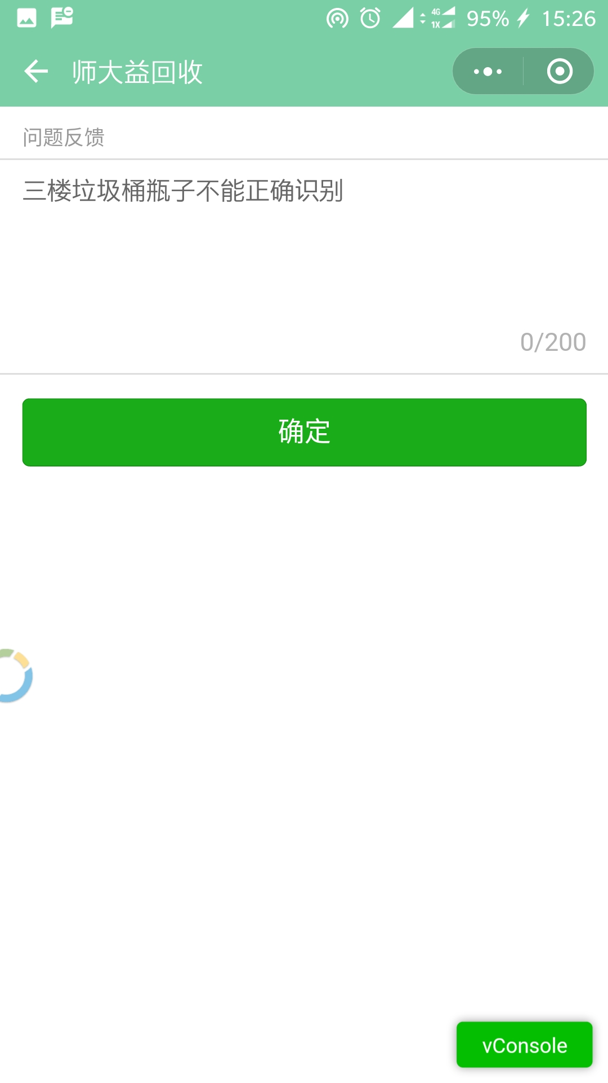
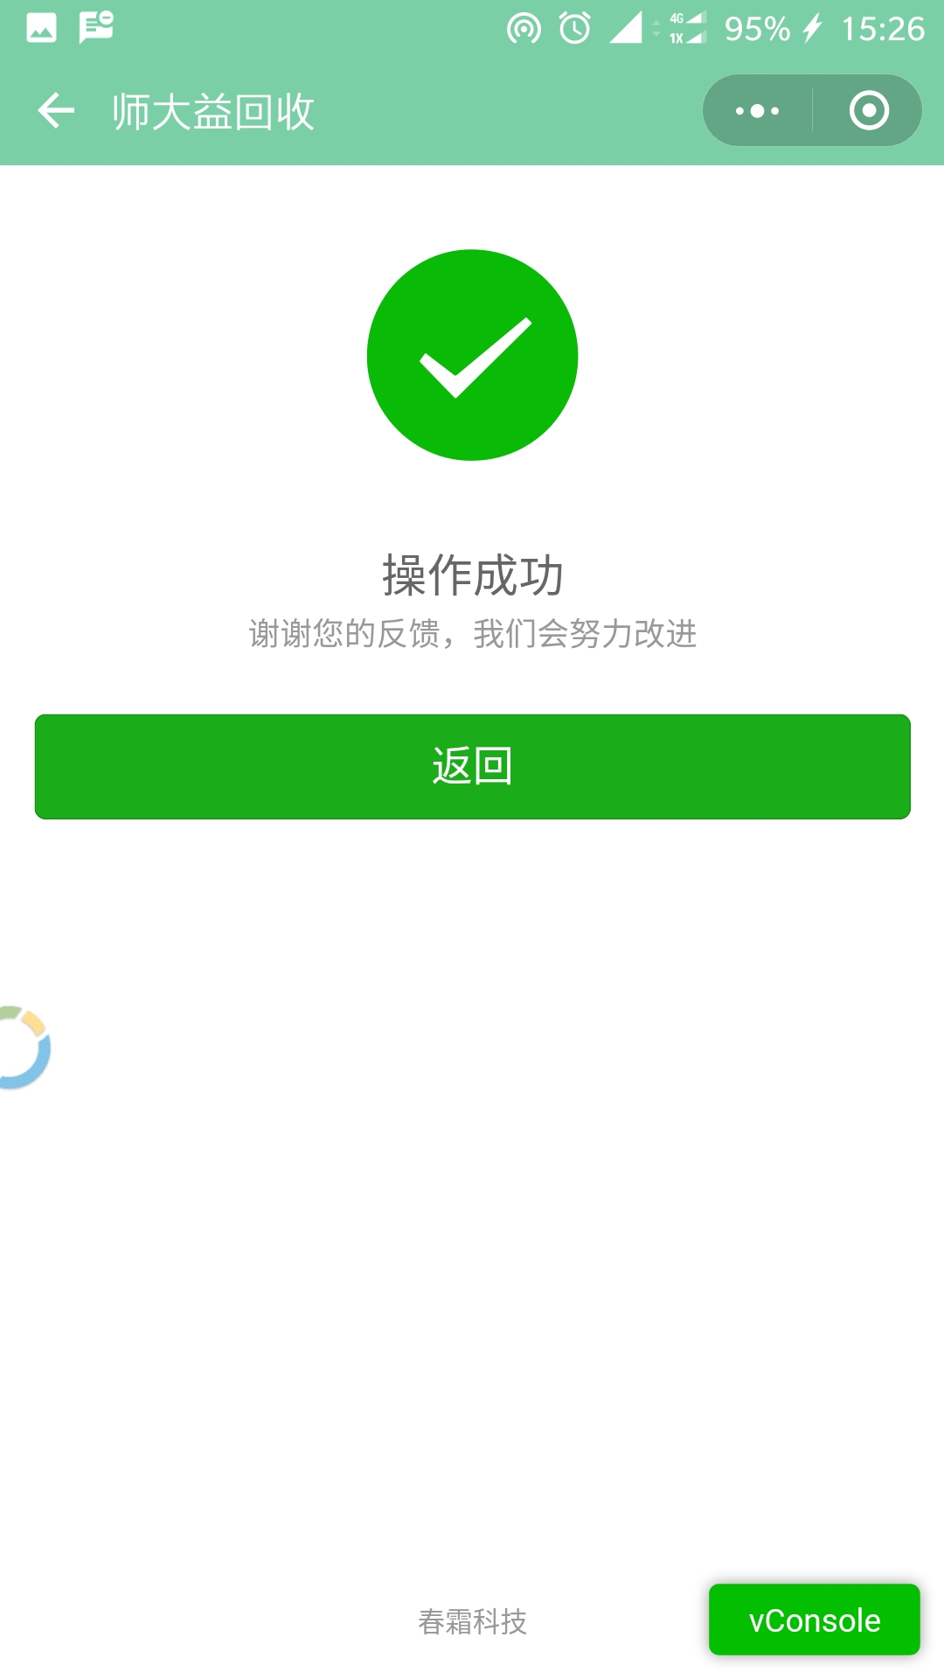
回收测试
反馈信息提交正确

Slide 14
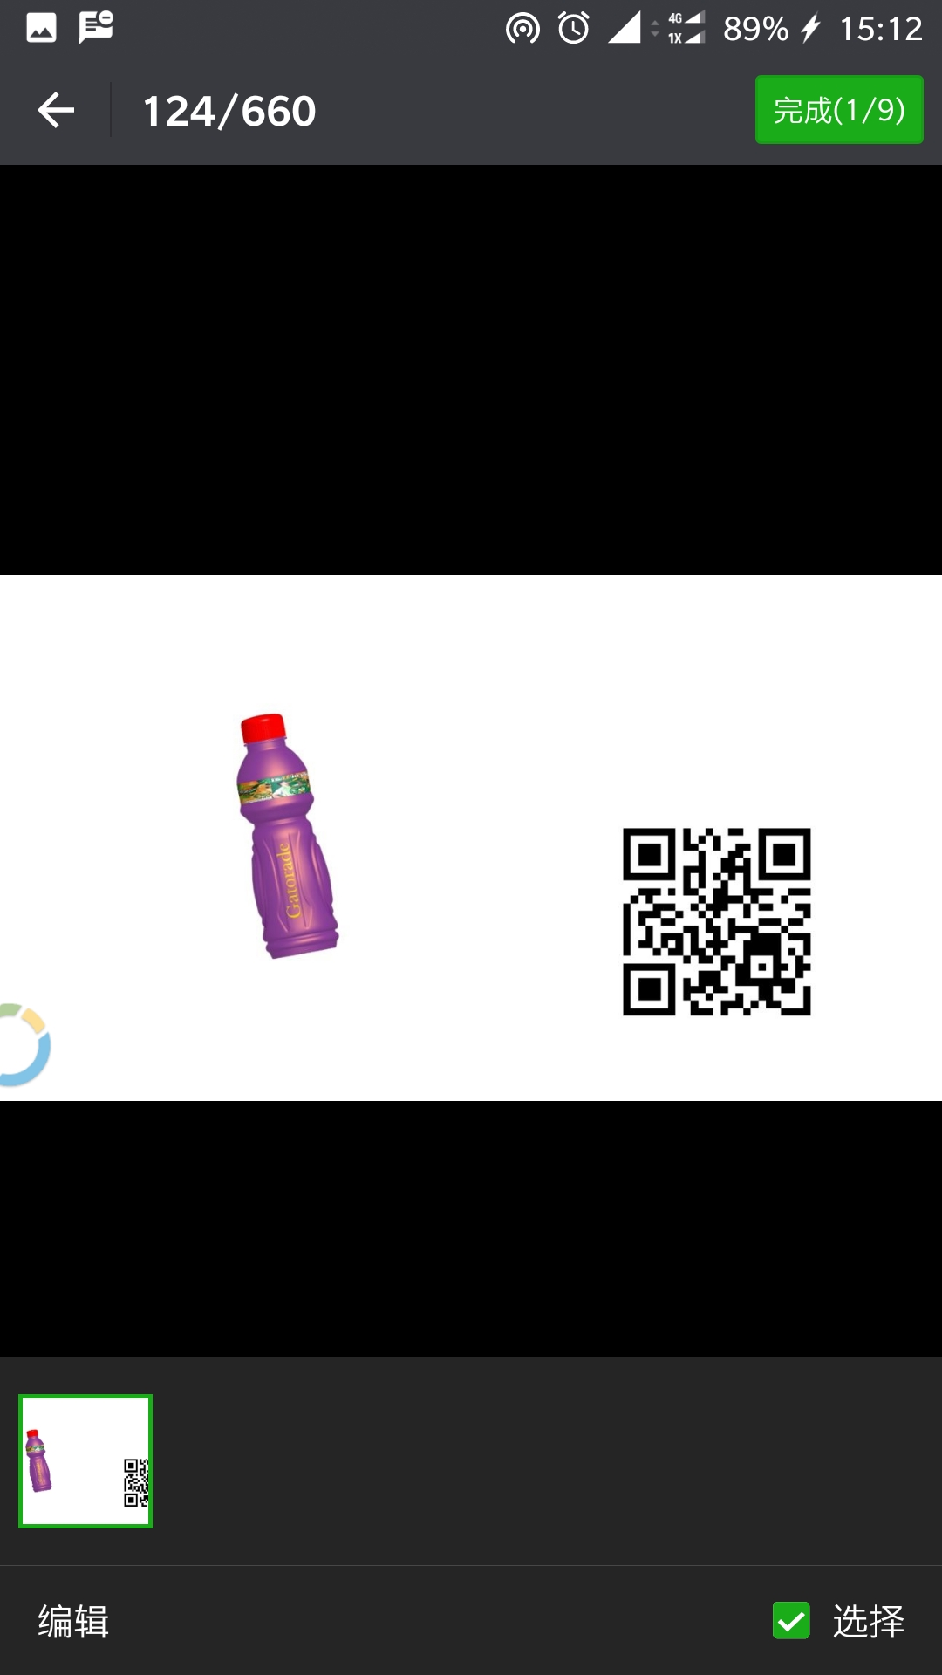

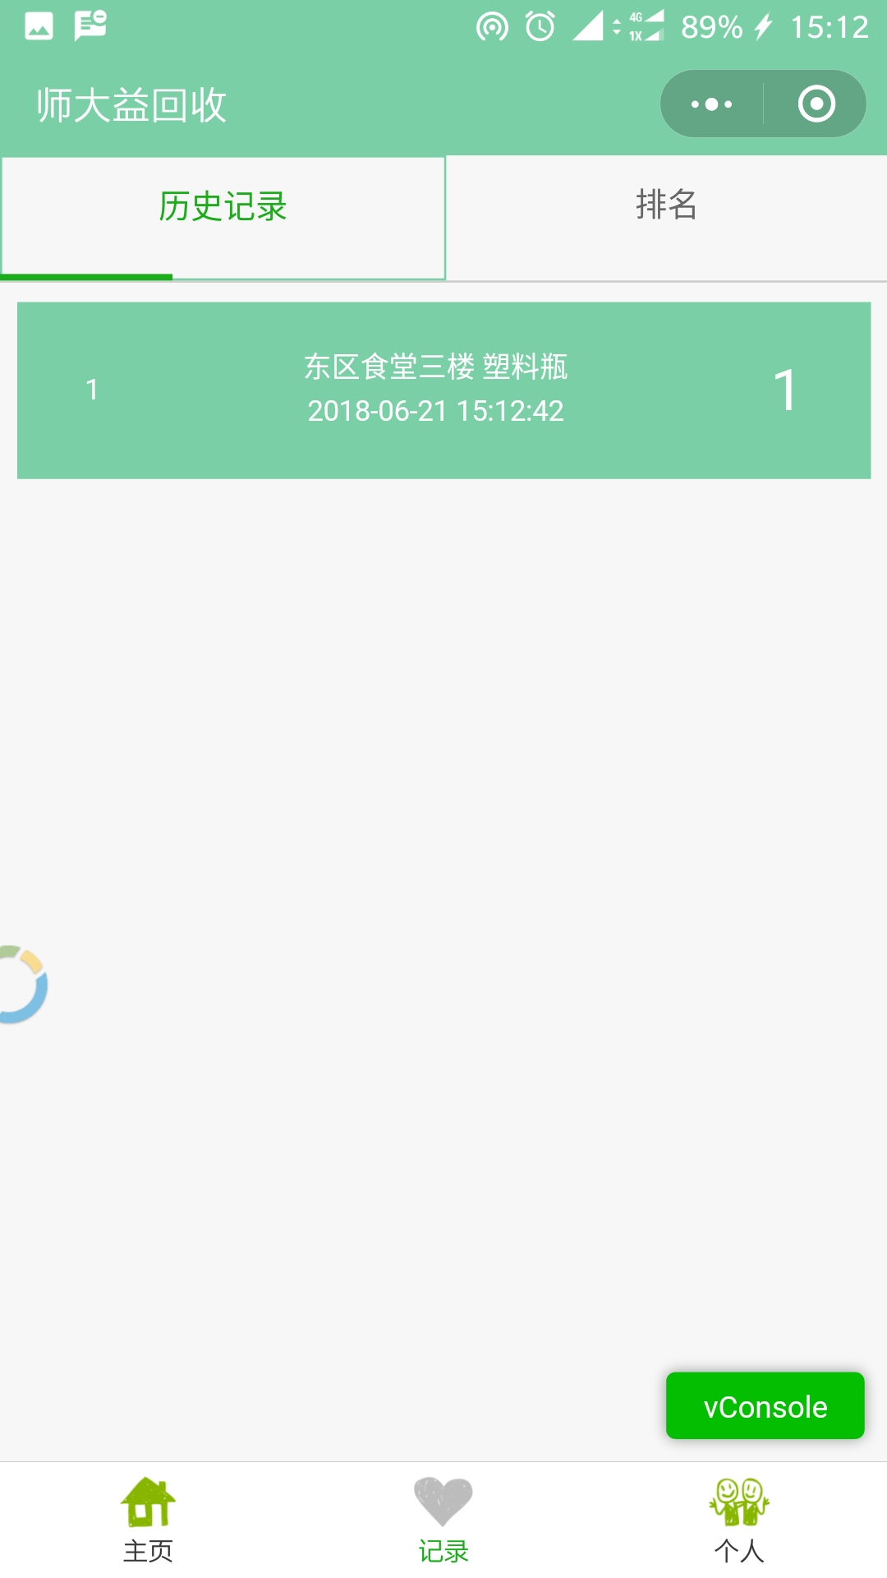
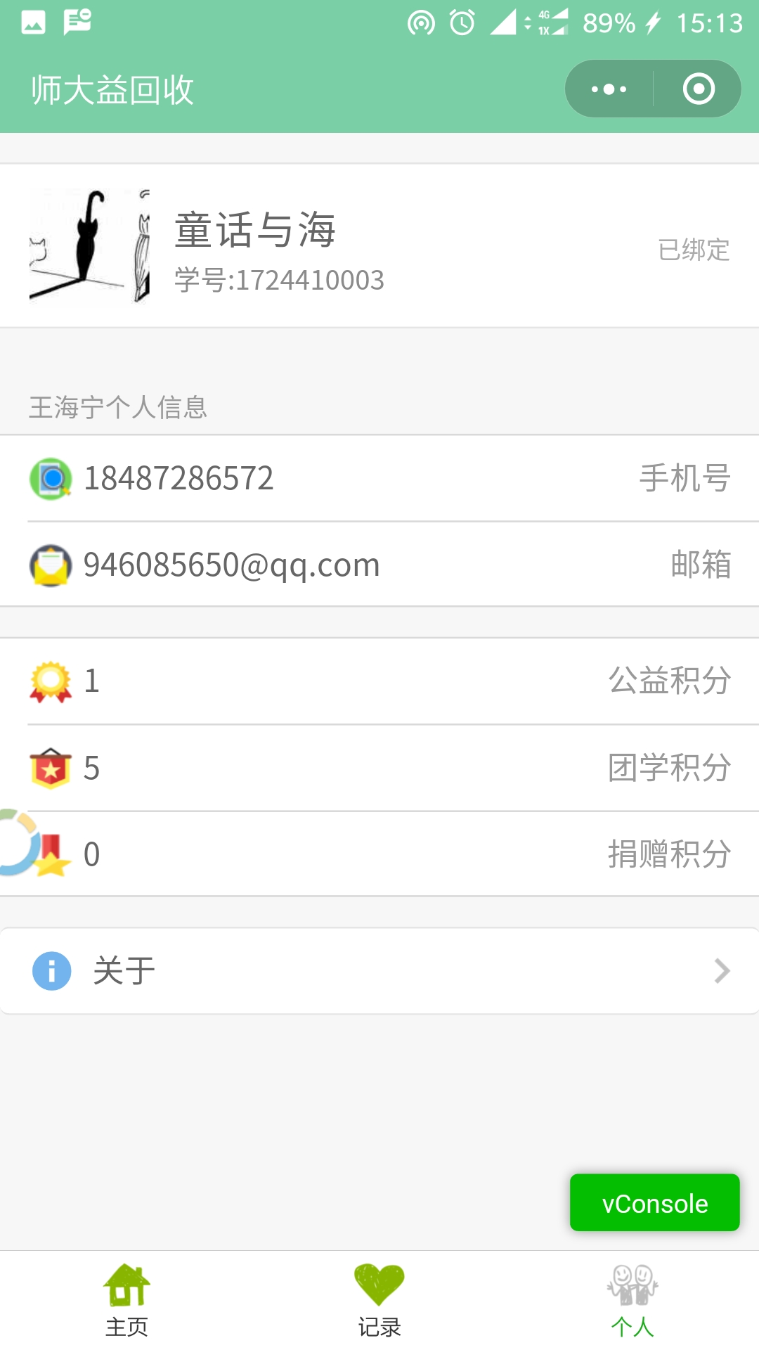
回收测试
瓶子类型与垃圾桶回收类
型一致时结果显示正确
历史记录更新正确
个人信息更新正确

Slide 15
登录测试
结论
回收模块可以正常使用

Slide 16
记录模块
每次用户回收成功历史记录进行更新。
用户排名根据用户捐赠积分而更新。

Slide 17
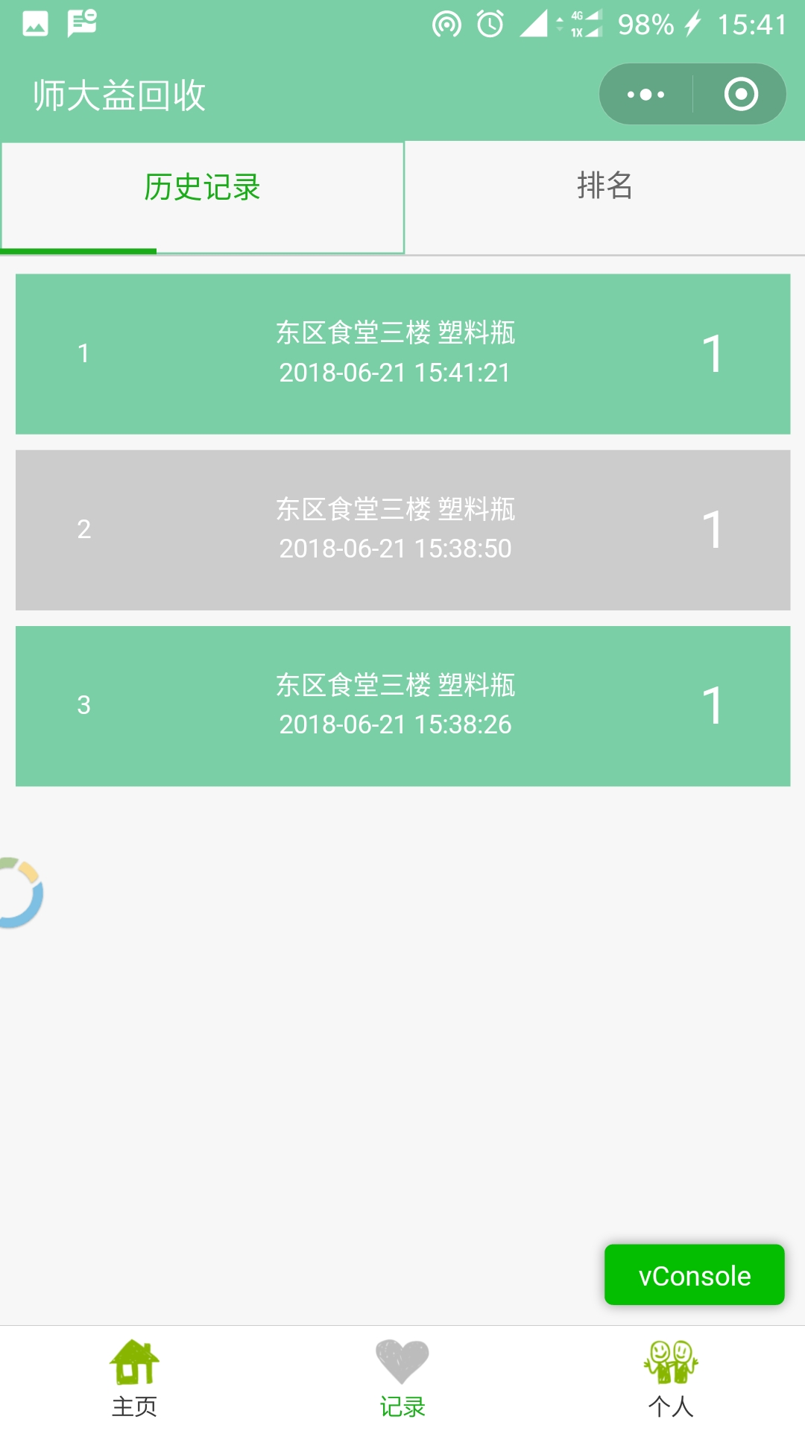
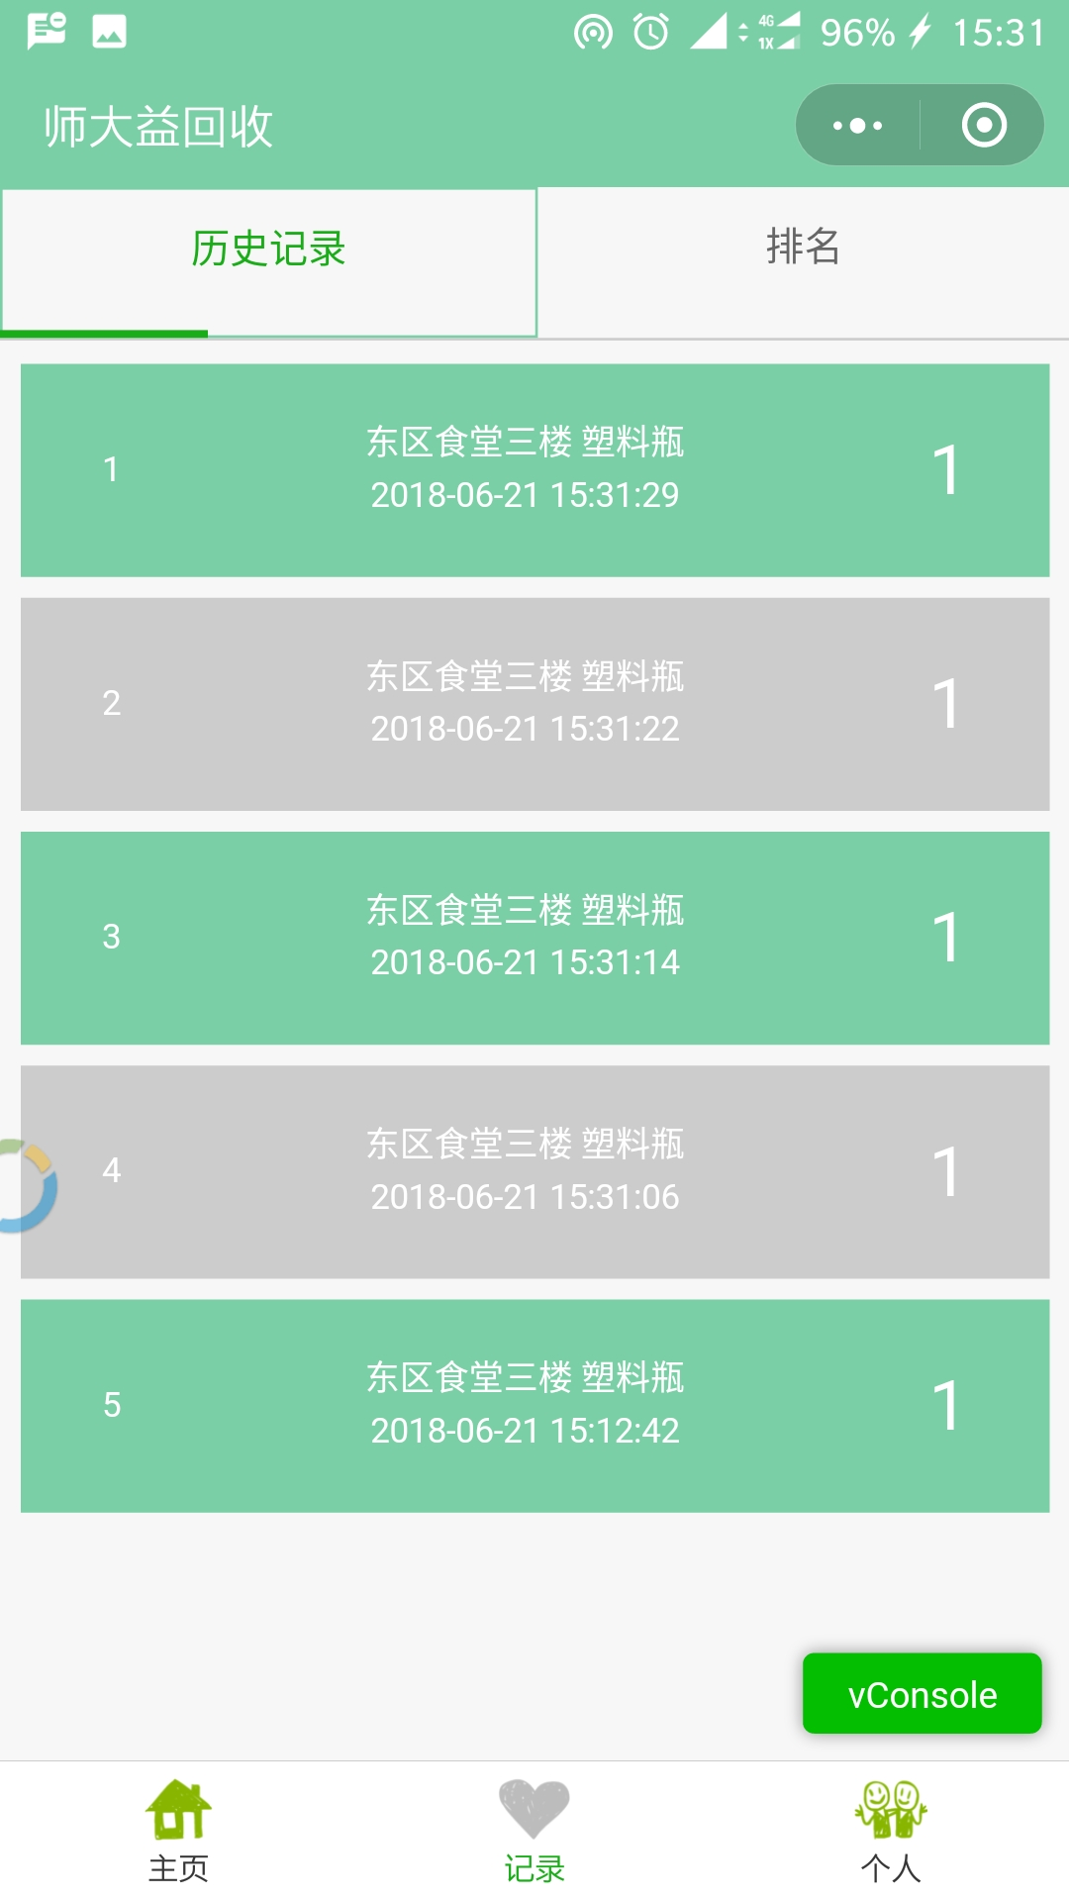
记录模块
回收前记录
回收后记录更新正确

Slide 18
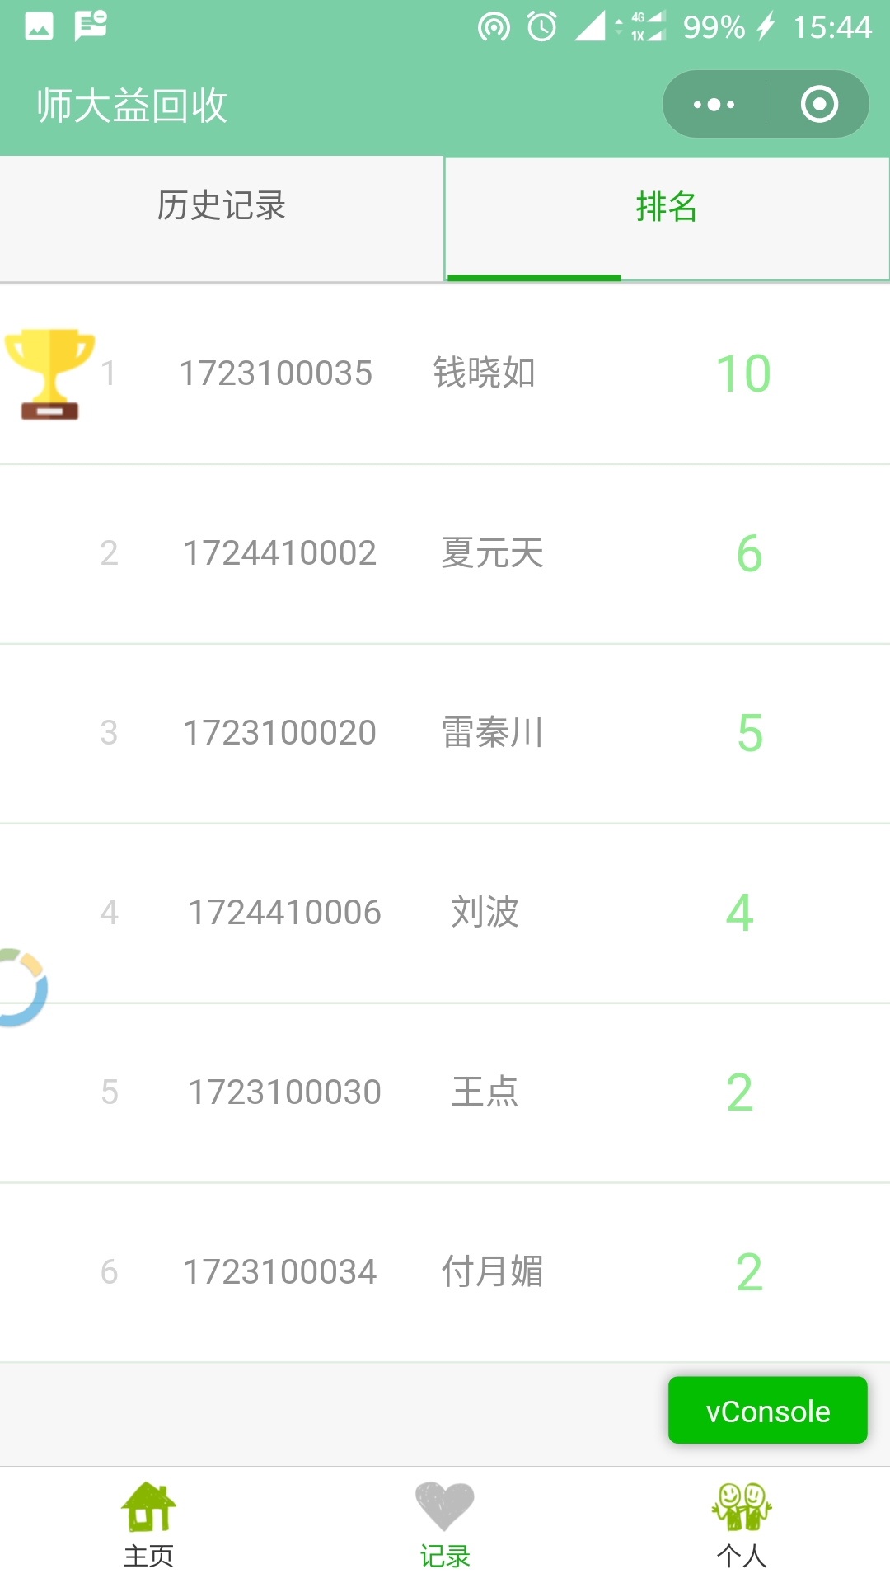
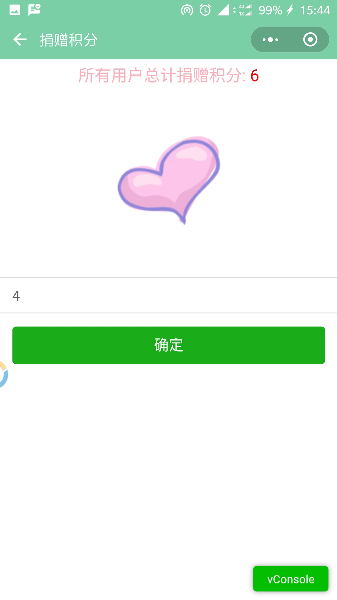
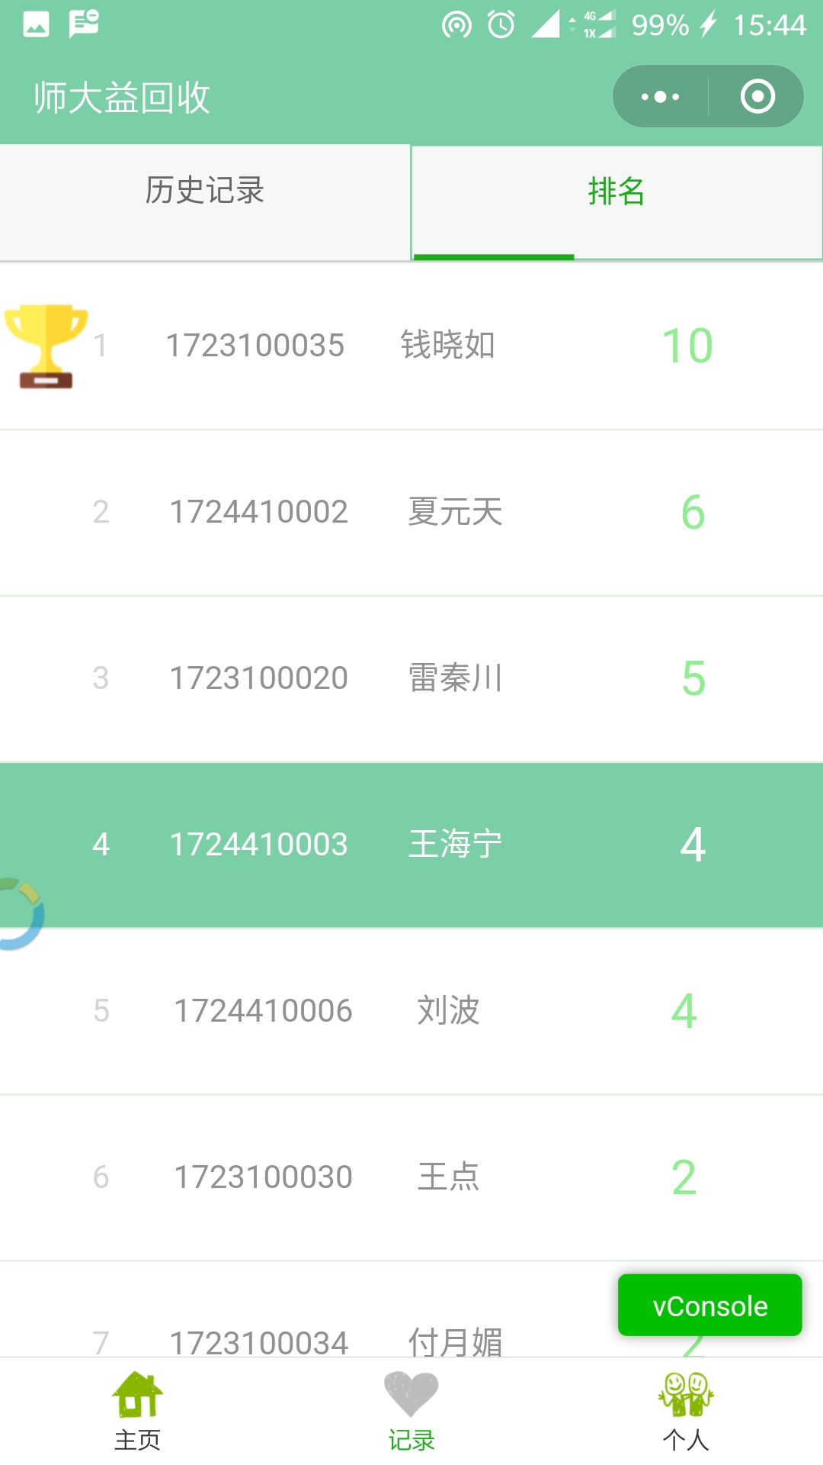
记录模块
捐赠前
捐赠测试
捐赠后排名更新正确

Slide 19
登录测试
结论
记录模块可以正常使用

Slide 20
个人模块
个人模块正确显示个人信息，公益积分、团学积分、捐赠积分根据用户的操作进行相应的更新。

Slide 21


个人模块
回收塑料瓶前
回收塑料瓶后结果更新正确

Slide 22
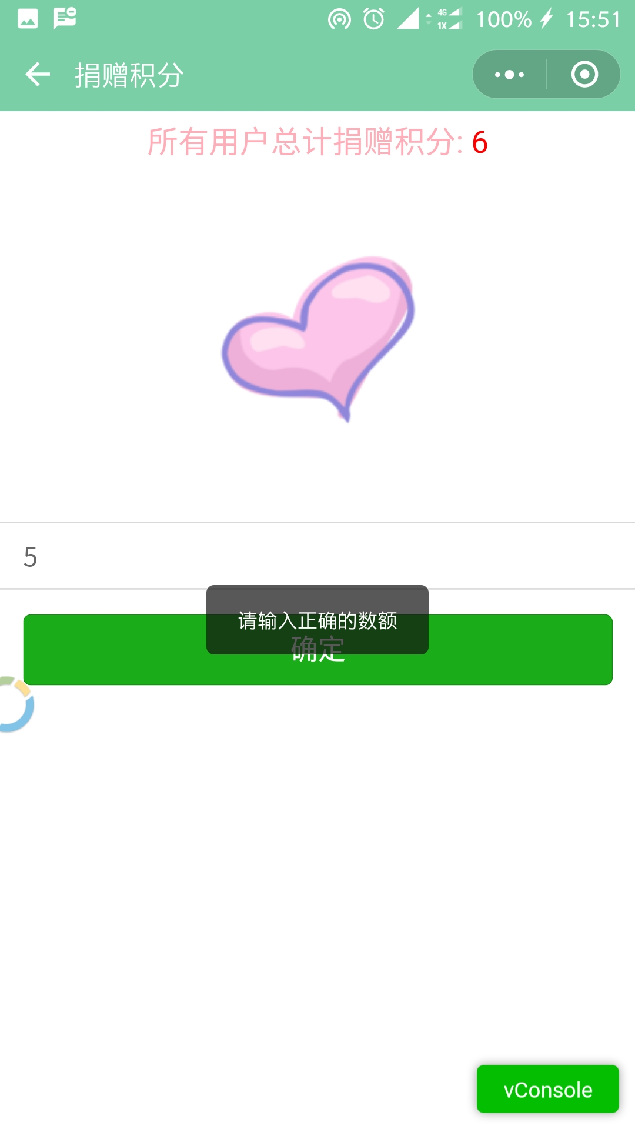
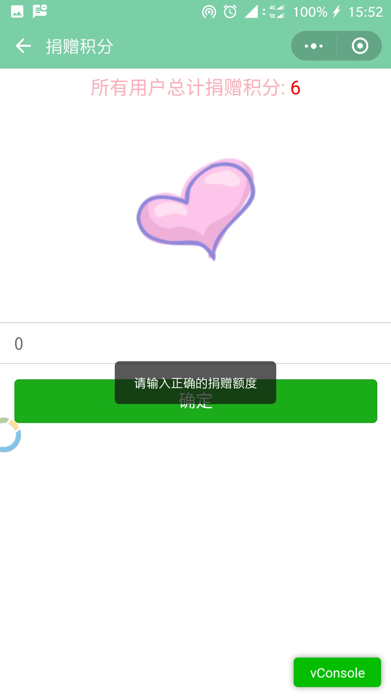
个人模块
捐赠额度大于公益积分
提示正确
捐赠额度为0时提示正确

Slide 23



个人模块
捐赠成功时提示正确
公益积分和捐赠积分更新
正确

Slide 24
登录测试
结论
个人模块可以正常使用

